Slide 1
옥상녹화의 기술과 효과
손승광교수(동신대학교 건축공학과)

Slide 2
목 차
옥상녹화의 정의
옥상녹화의 종류
옥상녹화의 시스템 유형
옥상녹화의 시스템 기능
옥상녹화 설계시 고려사항
옥상녹화의 효과
옥상녹화의 장점
옥상녹화에 가능한 식물
옥상녹화의 문제점
옥상녹화의 국 내외 사례

Slide 3
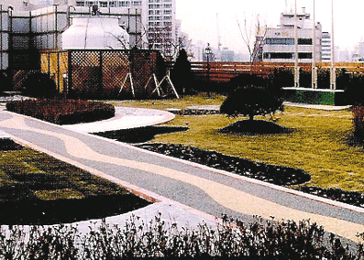
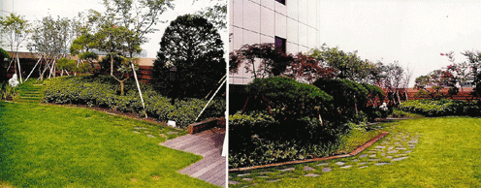
옥상녹화란?
정의 : 인공적인 구조물위에 인위적인 지형, 지질의 토양층을 새
로이 형성하고 식물을 주로 이용한 식재를 하거나 수공간
을 만들어서 녹지공간을 조성하는 것
도시의 환경오염은 심화되어 도시의 생태계, 열섬 현상, 홍수, 지하수
고갈 및 도시 사막화 등의 기후환경을 변화 시킴
이에 따라 도시의 생태적 문제해결과 에너지절약을 동시에 만족시킬
수 있는 대안으로 녹지 및 토양생태계를 인공 지반위에 복원하는 의미

Slide 4
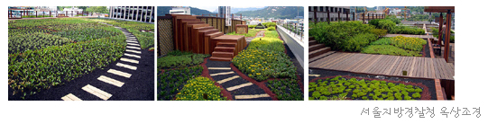
옥상녹화의 종류
1. 저관리, 경량형
- 토심 20cm미만,
인공경량 토양사용
- 관수 예초 시비 등 관리요구를 최소화
- 지피식물 위주의 식재
- 구조적 제약이 있는 곳이나 유지관리가 어려운 기존건물의 옥상에 주로 활용 (관리가 수월하고 하중이 적은 옥상,경사지붕)
- 쾌적한 녹지확보 및 에너지절약 등 기능에 초점을 맞춤
- 구조적 안전성과 내구성, 경제성이 확보되어있어 가장 보급

Slide 5
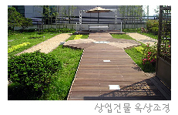
옥상녹화의 종류
2. 관리, 중량형
토심 20cm이상, 주로 60-90cm
지피 식물, 관목, 교목으로
다층 구조 식재
관수. 시비. 전정 등 관리 필요
구조적 문제가 없는 곳에 적용
(높은 토심에 교목 식재가 가능하여 하중부담이 크다)
신축 또는 기존 옥상주차장에 적용가능
시설물이나 입체조경이 가능하지만 비교적 경제적 부담이 큰 유형

Slide 6
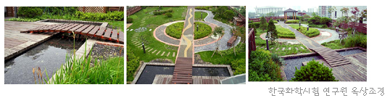
옥상녹화의 종류
3. 혼합형
토심 30cm 내외
지피 식물과 키가 작은 관목위주의 식재
저관리 지향, 경량형 옥상녹화의 기능성에 활용가치를 더해 휴식공간에 필요한 식재 및 수공간 설치가 가능
- 어느 정도 하중부담이 따르므로 기존 또는 신축건물에 적당

Slide 7
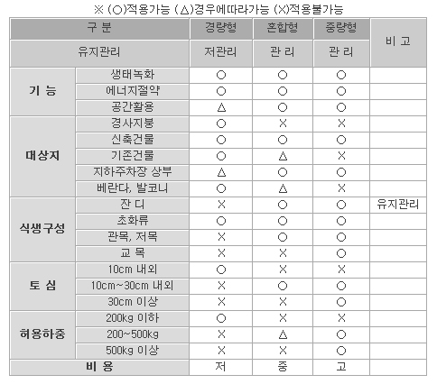

Slide 8
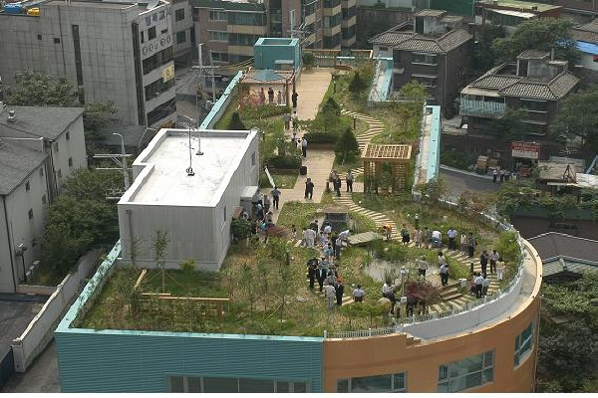
옥상녹화의 종류
면적에 의한 분류
- 전면녹화 : 옥상이나 지붕전체를 녹화
- 부분녹화 : 옥상의 일부를 녹화
(Plant box형에 대표적)
지붕의 경사에 의한 분류
- 평탄형 : 다양한 유형이 적용가능, 구조체의 배수구배 설정에 유의
- 경사형 : 경사지붕에 적용, 우수나 바람으로 인한 붕괴를 방지할수
있도록 개발, 관리를 최소화 해야함

Slide 9
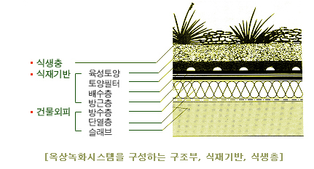
옥상녹화의 시스템 유형
- 옥상 녹화시스템의 구성요소
: 건물외피로서의 기능과함께
건축으로 인해 파괴된 생태계
(토양)를 건물상부에 복원하여
자연의 순환기능을 회복,
생물의 서식기반을 제공하는 기능
- 옥상녹화 시스템의 구성요소
1. 구조부 : 구조체(슬라브), 단열층, 방수 방근층
2. 식재 기반 : 배수층, 토양 여과층, 토양층
3. 식생층 : 생육 가능한 식재 피복

Slide 10
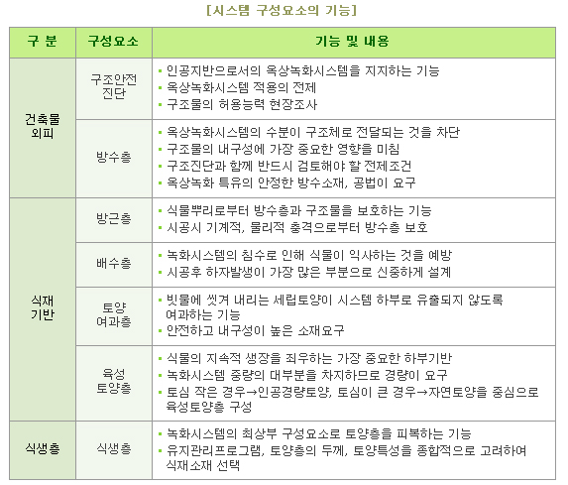
옥상녹화 시스템의 기능
옥상녹화시스템
- 건물 또는 구조물의 외피, 식재기반, 식생층으로 구성
-식재기반은 방수층, 방근층, 배수층, 토양여과층, 토양층으로 구성

Slide 11
옥상녹화 설계시 고려사항
- 단면구성
1. 허용하중 : 가장 중요한 요소로 다양한 공간연출의 기준
2. 식재 기반 하부 : 단열 및 방수층
(기존건물은 보완공사요구, 신축은 외단열 공법사용)
3. 식재 기반 : 배수층과 토양층으로 구성
4. 식생 : 식재 수목은 양지와 음지, 각 식물의 생장과 발육특성 고려,
내건성과 내한성이 강한식물, 군식과 피복용 등을 감안
5. 경계 : 주동선 및 보조동선, 배수로, 휴식공간, 수공간등의 경계를
소홀히 하면 집중 호우시 하자가 발생하므로 사전 경계의 확
보 필요
6. 시설물 설치 : 시설물 설치시 방수층 파괴를 막기위해 anchoring은
피함

Slide 12
옥상녹화 설계시 고려사항
- 평면구성
1. 점, 선, 면의 조화
-생물의 이동통로 확보를 위한 녹지순환체계
- 사람들의 보행과 유지관리를 용이하게 해주는 동선순환체계
- 수공간의 물을 순환시켜 줄 수 있는 수순환체계
2. 시설물 및 조명 : 주요요소로서 조명에 필요한 배선은 식재기반
조성전에 미리 설치해야함
3. 관수시설 : 비교적 넓고 중량형의 경우 급수부담은 커다란 문제점
완전 자동과 반자동 두가지를 공히 할 수 있으며 식생에
따라서 차이를 둘 수 있음

Slide 13
옥상녹화의 효과
경제적 효과
(1) 건축물 임대료 수입의 증가
- 옥상녹화로 인한 쾌적한 환경조성으로 건물의 가치 증대
- 지방자치단체 세입증대 및 인접지역 활성화 촉진
(2) 지상의무 조경 면적대체
- 인공지반녹화로 생물서식공간을 조성함으로써 녹지와 생태계 복원
- 새나 곤충의 서식지가 되고 야생동물의 이동통로 역할 담당
(3) 에너지 비용절감
- 도시 열섬 현상 완화
- 도심부의 냉난방 에너지 소모감소 및 습도조절 효과
- 인공지반 녹지가 우수를 일시저장, 도시홍수 예방
(4) 건축물 보호 효과
- 산성비, 자외선 등에 의한 방수층과 벽면 열화현상 경감
- 온도변화에 따른 손상예방 → 건물 내구성 향상

Slide 14
옥상녹화의 효과
사회적 효과
(1) 도시경관의 향상
- 불량경관을 노출시켰던 건물옥상 녹화를 통한 도시경관 향상
(2) 도시민의 휴식공간 제공
- 옥상정원은 도시의 복잡한 환경으로부터 격리된 공간제공
- 쾌적한 녹지를 통한 건물 이용자들에게 휴식공간 제공
(3) 시민환경교육
- 생태계복원으로 생태계를 활용한 환경교육의 장 제공
(예:서울시청별관 옥상(초록뜰), 분당경동사옥(하늘동산21))

Slide 15
옥상녹화의 효과
환경적 효과
(1) 환경오염 방지
- 이산화탄소, 아황산가스 등 대기오염물질을 흡수
- 녹화식물을 통한 산소공급으로 대기오염 완화
(2) 도시생태계의 복원
- 인공지반녹화로 생물서식공간을 조성함으로써 녹지와 생태계 복원
- 새나 곤충의 서식지가 되고 야생동물의 이동통로 역할 담당
(3)기후조절
- 도시 열섬 현상 완화, 도심부의 냉난방 에너지 소모감소 및 습도조절 효과
- 인공지반 녹지가 우수를 일시저장 도시홍수 예방
(4)에너지 절약
- 옥상녹화의 토양층 단열효과
- 에너지 소비감소 대기오염물질의 배출을 줄이는 부수적 효과
(5) 소음감소
- 옥상녹화의 토양층은 소리파장을 흡수하여 분쇄시킴으로서 소음을 감소시키는 효과 > 실제로 20㎝ 토양층 46dB의 소음을 감소

Slide 16
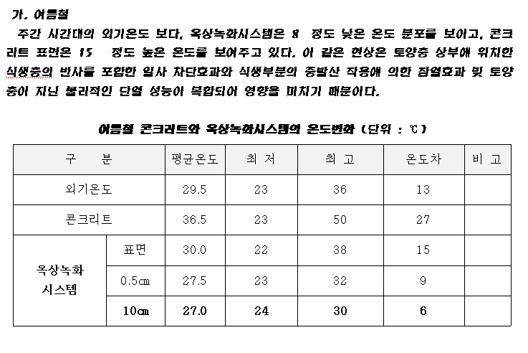
옥상녹화의 효과

Slide 17
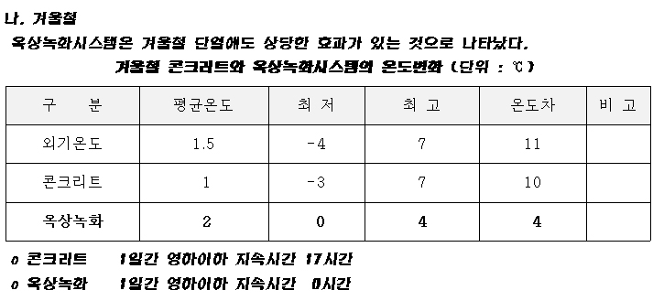
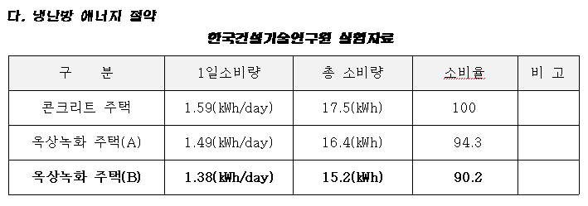
옥상녹화의 효과

Slide 18
옥상녹화의 효과
  정서적 측면
①<1> 심리적 측면
“스트레스해소”가 대표적, 정신피로와 긴장감의 해소, 정신의 안정화, 육체피로의 회복 촉진 등의 효과가 기대된다. 특히 aroma치료법처럼 옥상녹화로 이러한 것을 경험할 수 있다.
②<2> 도심 휴식 공간
버려진 옥상을 휴식․휴양공간으로 활용할 수 있기 때문에 새로운 공간 창출이 가능해져 공간의 입체적이고 효율적인 활용이 가능해 진다. 특히 옥상정원으로 조성하여 기존까지 이용되지 않았던 공간을 활용함으로써 공간의 절약과 함께 도심에서의 쾌적함을 즐길 수 있다.

Slide 19
옥상녹화 장점
자연경관과 접촉할 수 있는 기회증가
환경 디자인으로서의 효과
퐁요로운 경관 효과
다채로운 색채 대비로 시각적 효과
자연의 생명력을 통한 생동감 부여

Slide 20
옥상녹화에 가능한 식물
옥상에 심는 나무는 바람때문에 큰 나무는 좋지않다. 증산작용이 활발하지 못하여 온도차가 발생하고 지하수가 차단되기 때문에 관리가 용이하며 강한 식물을 선택하는 것이 좋다.
내건성이 강한 땅채송화(6,7월), 사철채송화(6,9월), 기린초(5월), 애기 기린초(6,7월)
지피류 식물 : 한라구절초(9,10월), 매발톱풀(5월), 두메부추(9월)
애기원추리(5,6월)

Slide 21
국내옥상녹화의 문제점
우리나라는 1980년대부터 관심을 가지기 시작했으나 구조적 문제, 방수나 바람 등의 문제로 인해 옥상녹화의 활용은 부진한 상태
그 외 1평방 미터당 대략 15만원의 고가비용으로 인해 큰 부담이 될 수 밖에 없는 실정
옥상녹화를 단순히 도시미관의 측면에서만 바라보는 사람들의인식 차이

Slide 22
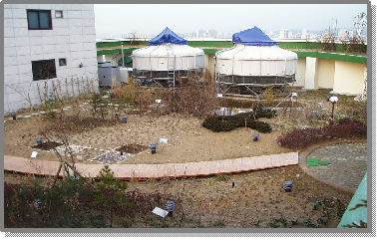
옥상녹화 국내사례
분당 경동 에너지 사옥
기존의 조경적 측면에서 조성되던
옥상녹화를 보다 자연상태에 가까운
모습으로 재현한 것
인공토양과 습지로 생태기반을 제공
우리나라 자생수목과 야생 초화류를
식재 함으로써 다양한 곤충과 조류들이 서식할 수 있는 환경을 조성
공원을 가로지르는 동선부는 데크로 조성, 그 아래로 생물들이 자연스럽게 이동
할 수 있도록 각 공간들의 연게성을 강화하는데 중점

Slide 23
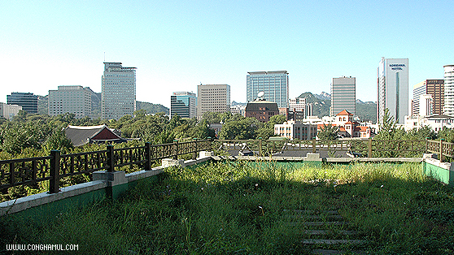
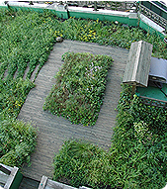
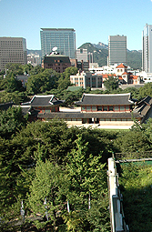
옥상녹화 국내사례
서울시청 별관 ‘초록뜰’
초화류나 세덤류 등 다양한 식재종이
서식하고 있으며 이에 따라 곤충이나
조류들의 이입이 눈에 띄고 있는 것이
특징
바로 옆에 15층의 건물이 붙어있기
때문에 자연스럽게 그늘이 생기는데
이곳을 음지 식물들이 서식하는 공간
으로 꾸며 다양한 식물들이 보인다.
관리가 소홀히 곳임에도 불구하고
주변의 환경과 잘 어울리고 있으며
빗물이 고인 후에는 보다 활발히
식물들의 생육이 이뤄지는 것이 관측

Slide 24
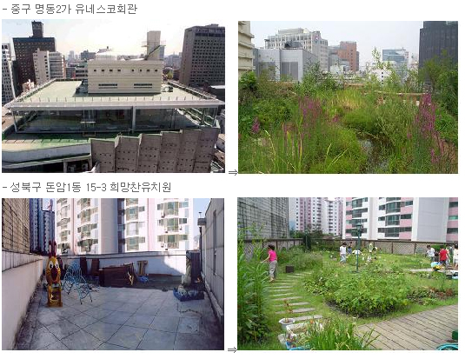
옥상녹화 국내사례

Slide 25
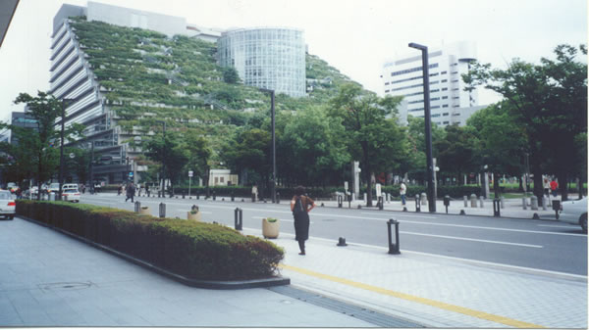
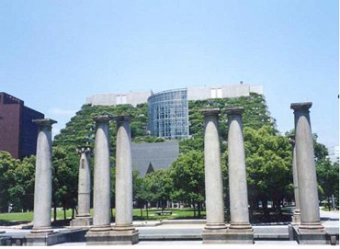
옥상녹화 국외사례
아크로스 후쿠오카
Step Garden을 건물구조에 도입
혁신적으로 공개된 녹지공간 확보에 대한 공공의
요구를 도시와 공원을 합성하여 도시환경의
새로운 해결책을 제시
연속적으로 이어지는 테라스는 지상의 공원에서
건물옥상으로 연결되는 지그재그형의 보행동선과
함께 각 층별로 명상과 휴식을 위한 보행동선이
조성
14층 옥상부분은 토심 30cm의 인공토양 재료로
관목위주의 식재, 1층은 하중문제가 없기 때문에
일반토양에 식재 하고 2층 이상의 인공지반은
인공 경량 토량을 이용하여 식재

Slide 26
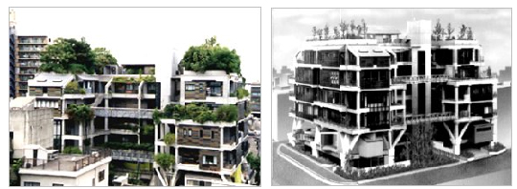
옥상녹화 국외사례
넥스트21
- 여유 있는 생활,
에너지 절약, 환경보존을
주제로 하여 도시형 집합
주택을 제안 하고 실증한
실험집합주택
- 자연과 유사한 질 높은 도시환경과 입체적인 녹지구성을 통한 공동체 공간을 구현하여 건축물
내에 놀이터공간, 담소의 공간, 소규모 그룹을 위한 공간 등의 구체화된 공간 단위를 녹지를
연계 함으로써 가로활동이 하나의 건축물로 집합되는 도시주택의 새로운 비젼을 제시
- 기본적으로 주변의 녹지와 조화하는 수종을 선택, 집합주택이라는 배려 위에 야생동물의 생식
환경을 고려하여 식재. 야생동물은 주거환경과 자연환경이 조화를 이루도록 일반적으로 친근한
야생조류와 나비로 구성

Slide 27
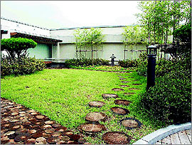
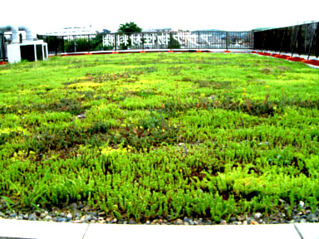
옥상녹화시스템의 기능과 효과
건물의 내구성 향상
에너지 자원의 절약
도시경관향상
도시의 이상기온 완화
공기정화
우수유출 완화
도시생태계 보호
생리적, 심리적 효과
공간창출 효과

Slide 28
(옥상녹화 단면)

Slide 29
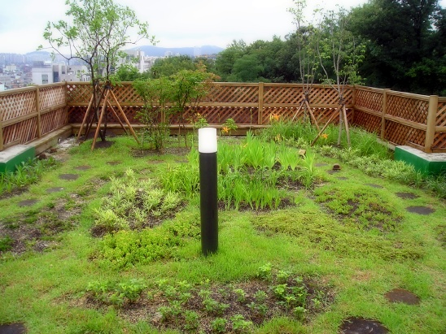
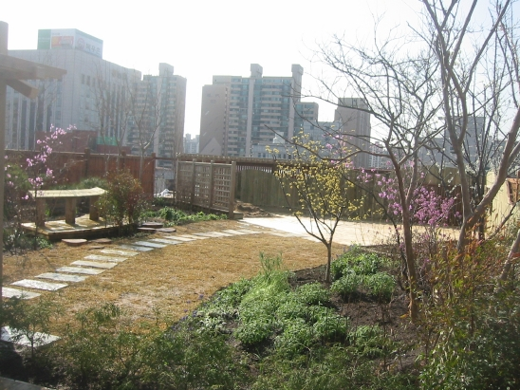
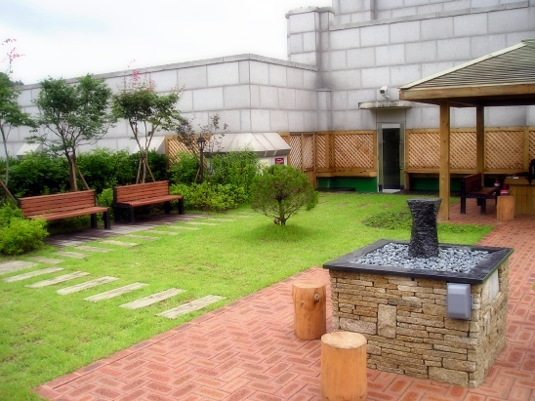
고려대 법관신관

Slide 30
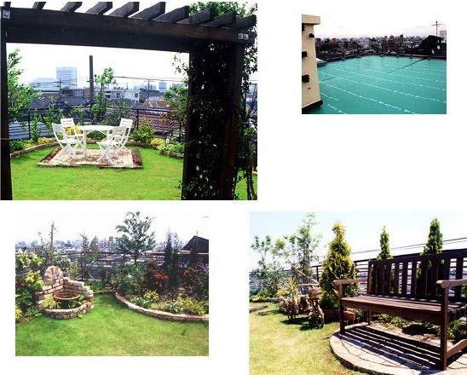
옥상녹화 해외 적용사례

Slide 31
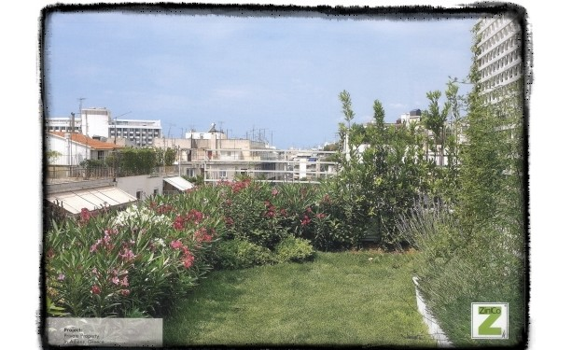
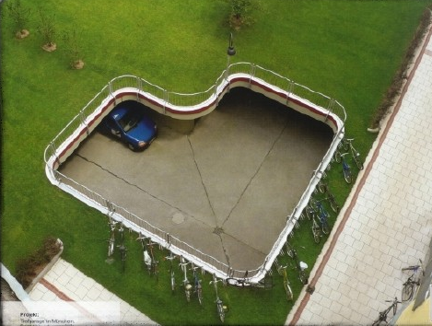
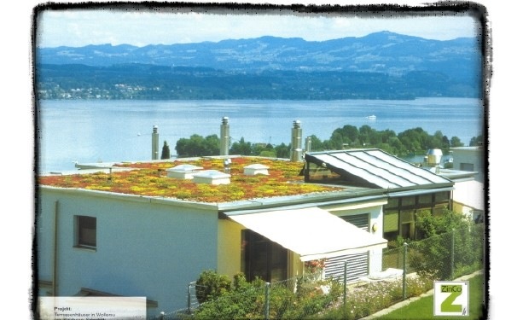
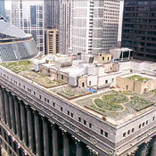

Slide 32
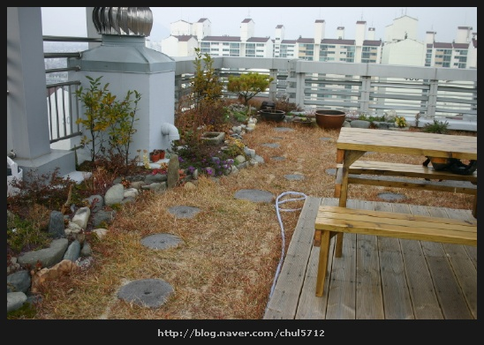

Slide 33
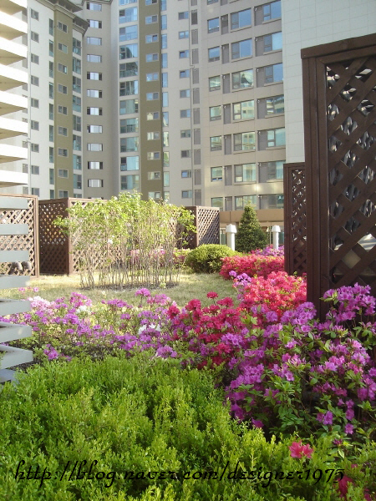

Slide 34
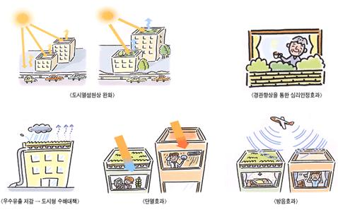
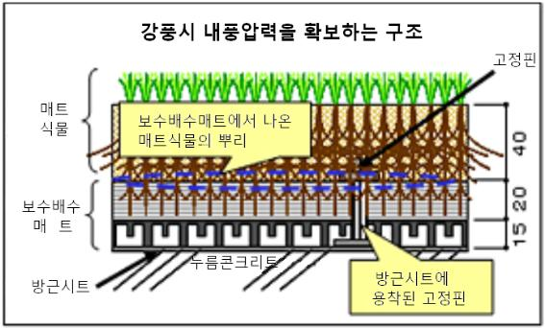
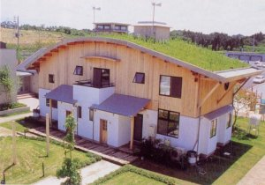

Slide 35
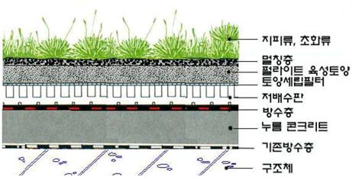
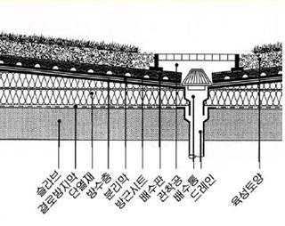
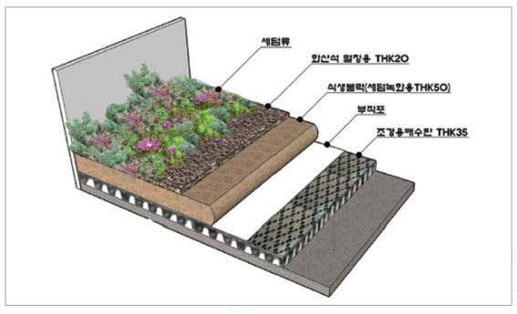
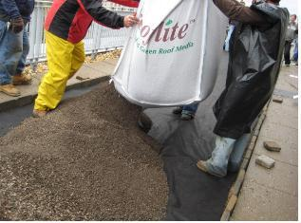

Slide 36
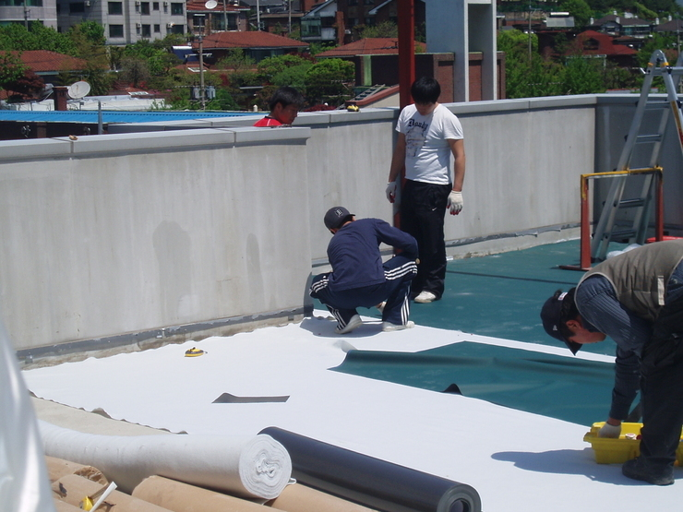

Slide 37
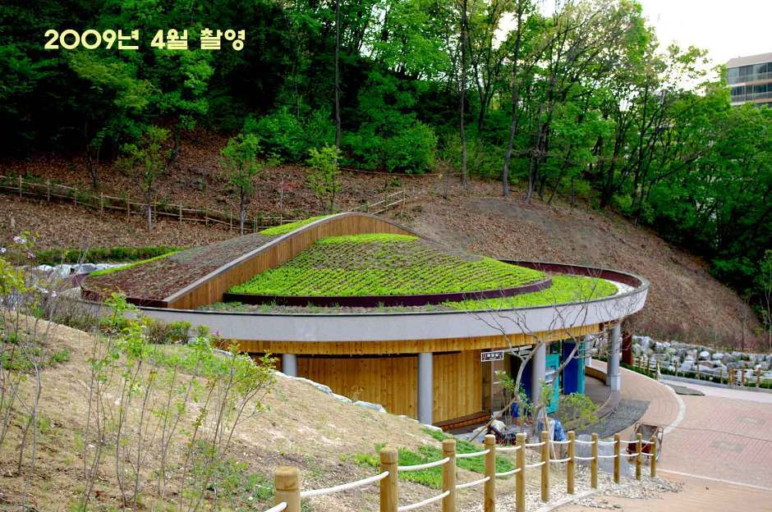

Slide 38
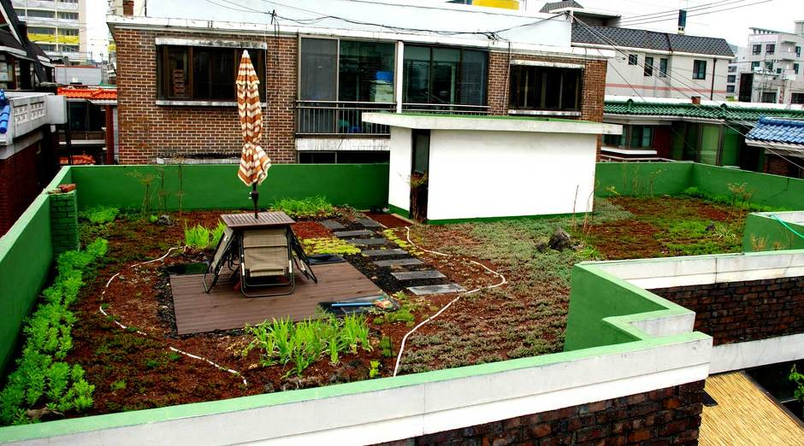

Slide 39
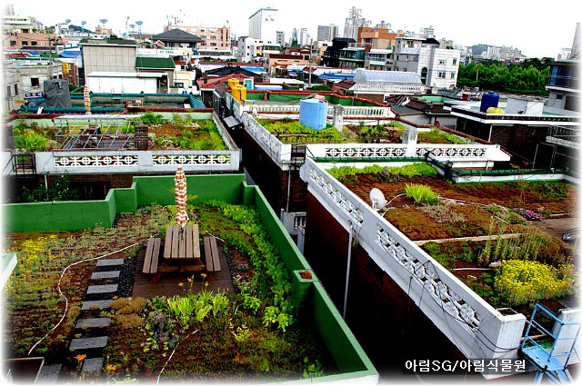

Slide 40
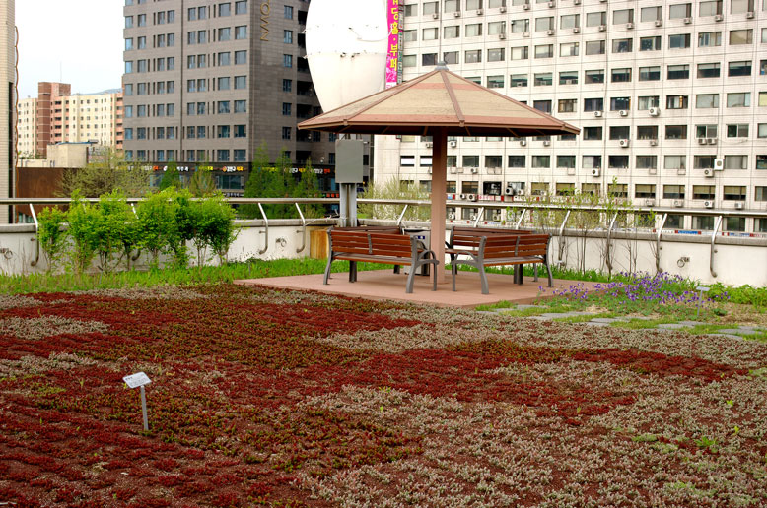

Slide 41
